Slide 1





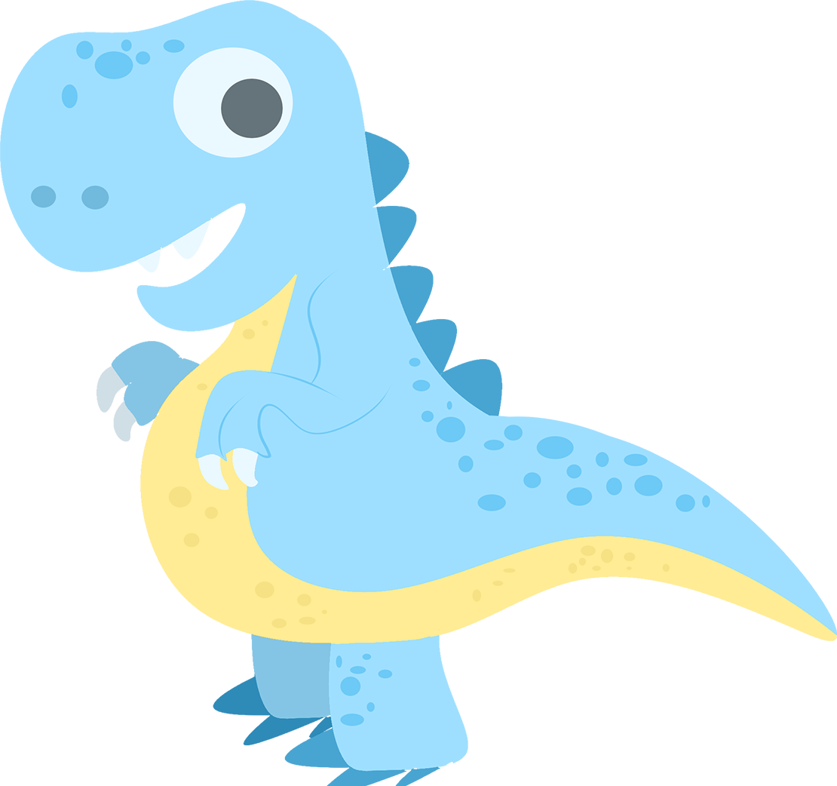






Tự nhiên và Xã hội
Động vật
Động vật
SỐNG Ở ĐÂU?
(Tiết 2)

Slide 2
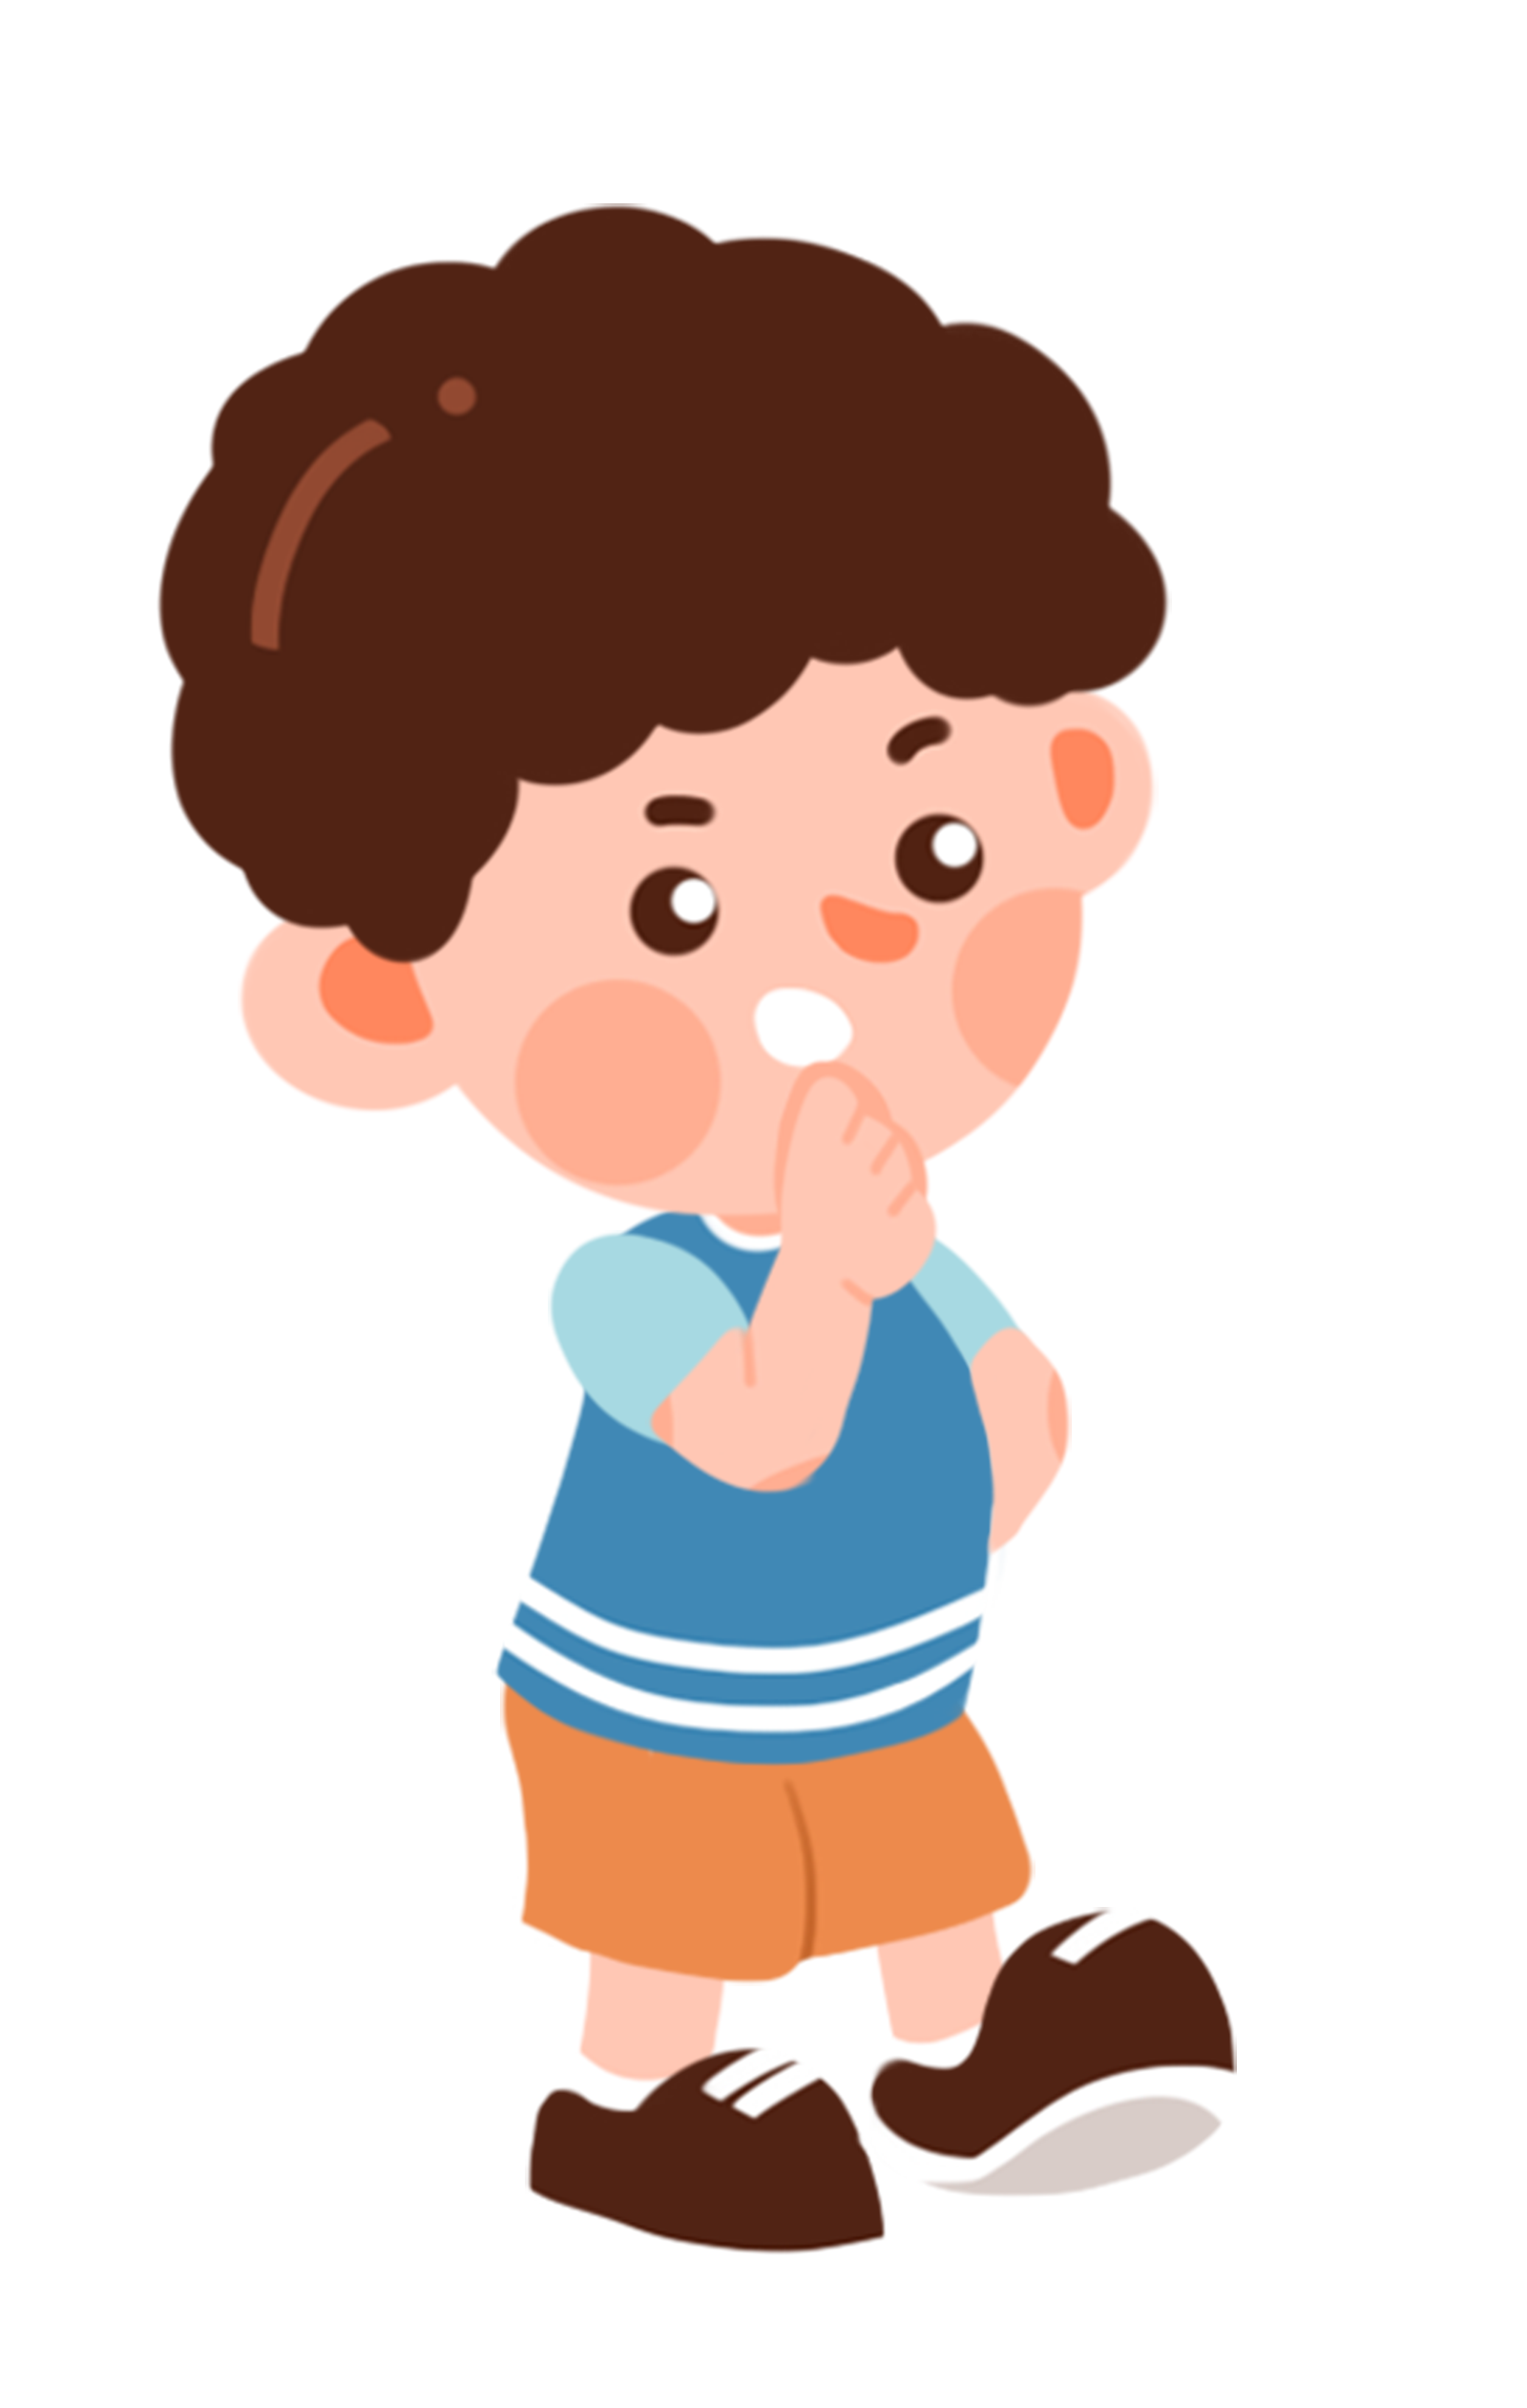

01
Hoạt động
THỰC HÀNH

Slide 3
Nơi em đang sống có những con vật gì?
Chúng sống ở môi trường nào?
1

Slide 4

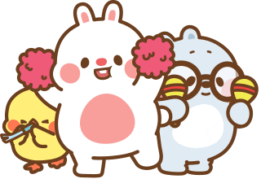
Trò chơi
Trò chơi
AI NHANH HƠN?
AI NHANH HƠN?

Slide 5
LUẬT CHƠI
- Chia lớp thành 2 đội chơi, mỗi đội được chia 1 phần bảng. Trên từng phần bảng ghi: tên con vật, môi trường sống.
- Các đội lần lượt lên thi nhau kể tên các con vật và môi trường sống của loài vật đó vào phần bảng của mình cho phù hợp.
- Sau thời gian một bài hát, đội nào ghi được nhiều đáp án chính xác hơn, đội đó giành chiến thắng.

Slide 6
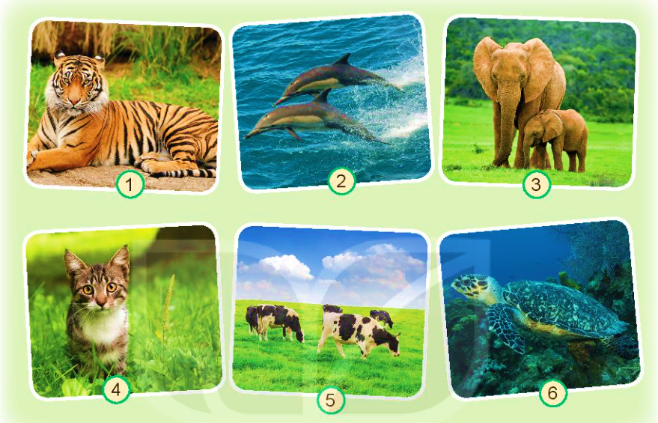
Đặt và trả lời câu hỏi về tên và nơi sống của các con vật trong mỗi hình sau:
2

Slide 7
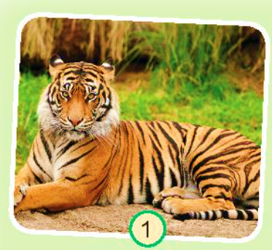

Đây là con vật gì? Chúng sống ở đâu?
Con hổ - sống ở trong rừng

Slide 8
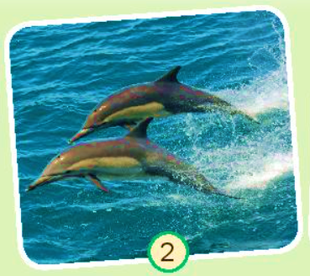
Đây là con vật gì? Chúng sống ở đâu?
Cá heo - sống ở dưới biển

Slide 9
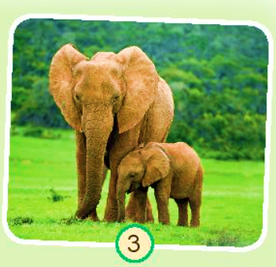
Đây là con vật gì? Chúng sống ở đâu?
Con voi - sống ở trong rừng

Slide 10
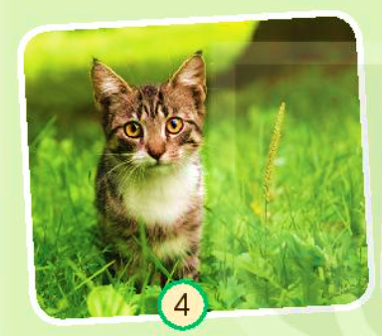
Đây là con vật gì? Chúng sống ở đâu?
Con mèo – sống ở sân vườn, chuồng, nhà,...

Slide 11
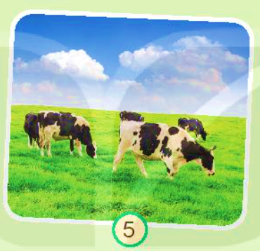
Đây là con vật gì? Chúng sống ở đâu?
Bò sữa – sống ở trang trại, đồng cỏ

Slide 12
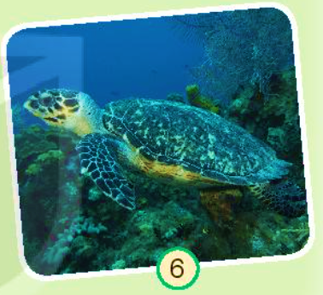
Đây là con vật gì? Chúng sống ở đâu?
Rùa biển – sống ở dưới biển

Slide 13
Viết tên hoặc dán tranh, ảnh các con vật theo sơ đồ gợi ý sau:
3
Trâu, bò, hổ, gấu, voi, chó, mèo,…
Trên cạn
ĐỘNG VẬT
Cá, tôm, cua, mực, rùa, bạch tuộc,..
Dưới nước
Vịt, ngỗng, ếch,…
Vừa trên cạn, vừa dưới nước

Slide 14

02
Hoạt động
VẬN DỤNG

Slide 15
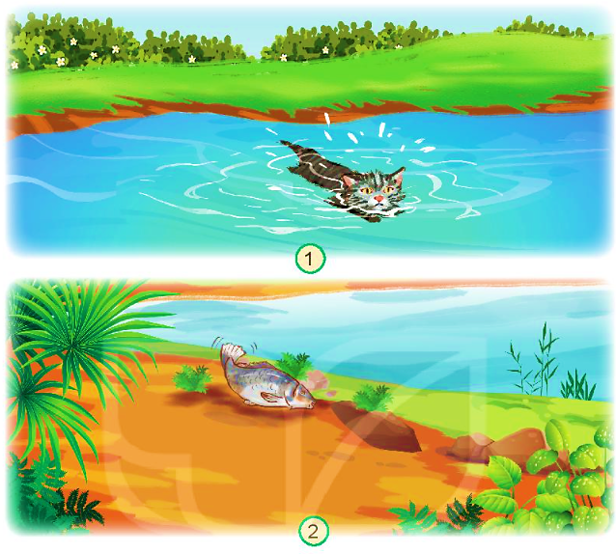
1
Con mèo bị ngã xuống nước
Các con vật trong hình sau đang gặp nguy hiểm gì?
Con cá bị mắc cạn

Slide 16
2
Con mèo bị ngã xuống nước
Dự đoán xem các con vật sẽ như thế nào nếu không được giải cứu.
Con cá bị mắc cạn

Slide 17

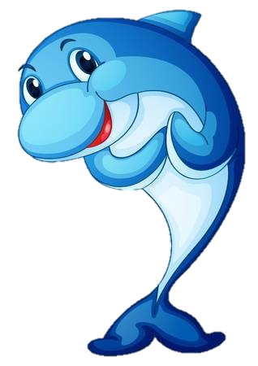
Điều gì sẽ xảy ra khi môi trường sống của động vật bị thay đổi?
3
Các con vật khi bị thay đổi môi trường sống thì chúng sẽ bị chết.

Slide 18
03
Dặn dò
nhắc nhở

Slide 19
